Slide 1
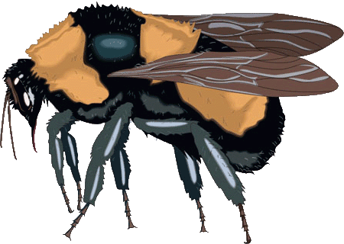
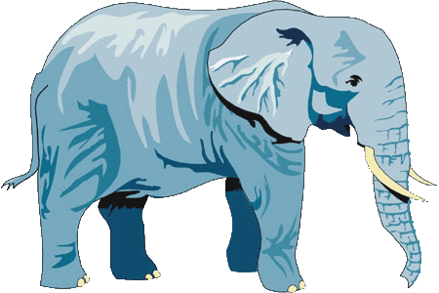
Самые сильные животные
www.zooclub.ru
Может ли человек сравниться по силе с животными? А почему нет! Самый сильный человек - Жидрунас Савицкас. Он поднял вес в 2 раза превышающий его собственный. Чем могут ответить животные, какими достижениями похвастаться?
Notes:
http://zooclub.ru/samye/silnye_zhivotnye.shtml

Slide 2
СЛОНЫ

Slide 3
В Индии слоны помогают людям в деятельности, связанной с поднятием тяжестей, так как они могут осилить очень большой для человека вес (несколько тонн). Но относительно себя самого, достижения слонов невелики – не больше 1,7 собственного веса.
Notes:
http://zooclub.ru/samye/silnye_zhivotnye.shtml

Slide 4
ГЕПАРД

Slide 5
Такой сильный и мускулистый хищник, как леопард (Panthera pardus), может прокусить череп антилопы и легко перекусить человеческие кости, но по подъему тяжестей он также не опережает человека. Леопарды способны тащить по земле и затаскивать на ветки деревьев добычу в 2 раза тяжелее собственного веса.
Notes:
http://zooclub.ru/samye/silnye_zhivotnye.shtml

Slide 6
ВЕНЦЕНОСНЫЙ ОРЕЛ

Slide 7
Самая сильная птица - африканский венценосный орел (Stephanoaetus coronatus). Этот агрессивный хищник удивляет своим размахом крыльев в 2 метра и способностью успешно атаковать обезьян и даже небольших антилоп! Он строит гнездо почти полгода, но самое интересное, что он может нести (в полете) добычу весом до 17 кг, то есть превышающую в 4 раза его собственный вес.
Notes:
http://zooclub.ru/samye/silnye_zhivotnye.shtml

Slide 8
ГОРИЛЛА

Slide 9
Гориллы (Gorilla). Эти приматы, имеющие грозный вид, обладают не дюжей силой. Они могут без труда поднимать огромные булыжники, особенно самцы при демонстрации конкурентам и самкам своей силы. Гориллы способны поднять вес почти в 10 раз больше собственного.
Notes:
http://zooclub.ru/samye/silnye_zhivotnye.shtml

Slide 10
МУРАВЬИ-ЛИСТОРЕЗЫ

Slide 11
Муравьи одни из самых сильных животных на планете. Эти маленькие существа могут переносить тяжелые строительные материалы, необходимые для муравейника, отрезать листья и нести их (муравей-листорез), побеждать в схватке с крупными агрессорами и приносить их трупы в «дом». Максимальный вес, который может осилить муравей, в 10-20 раз превышает вес самого муравья, а муравей-листорез – в 50 раз.
Notes:
http://zooclub.ru/samye/silnye_zhivotnye.shtml

Slide 12
ЖУК-НОСОРОГ

Slide 13
Жук-носорог (Oryctes nasicornis), названный так из-за выроста, напоминающего рог носорога, с легкостью обойдет рекорд муравья. Этот жук, размером всего 25-40 мм, способен не только тащить по земле, но и везти на спине груз, в 850 раз больше своего веса. Может ли кто-то бросить вызов жуку-носорогу? Может!
Notes:
http://zooclub.ru/samye/silnye_zhivotnye.shtml

Slide 14
НАВОЗНЫЙ ЖУК

Slide 15
Навозный жук может иметь разный размер тела - от 3 мм до 7 см. Тем не менее, он способен осилить вес в 1140 раз больше собственного! Рекорд? А вот и нет.
Notes:
http://zooclub.ru/samye/silnye_zhivotnye.shtml

Slide 16
ПАНЦИРНЫЙ КЛЕЩ

Slide 17
Самым сильным животным является паукообразное – это панцирный клещ (Oribatida). Он, конечно, не может поднять такой же вес, как, например, человек или слон, но он способен волочить груз, огромной, относительно своих размеров, массы. Вес груза может превосходить вес самого клеща в 1180 раз!
Notes:
http://zooclub.ru/samye/silnye_zhivotnye.shtml

Slide 18
Сила – один из важнейших показателей для живых существ, способствующий не только выживанию, но и процветанию вида. И кому, как не нам, людям, этого не знать.
Notes:
http://zooclub.ru/samye/silnye_zhivotnye.shtml

